Slide 1
UBND QUẬN DƯƠNG KINH
TRƯỜNG TIỂU HỌC ĐA PHÚC
Môn: Tiếng Việt
Bài 1: Tôi đi học ( T3)
Giáo viên thực hiện: Phạm Thị Thuyết

Slide 2
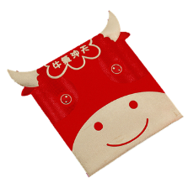
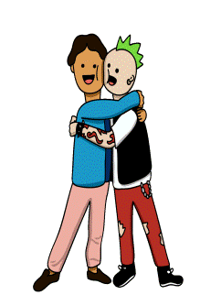
Em hãy đọc đoạn 1 bài Tôi đi học
Cũng như tôi, mấy cậu học trò mới (…) đứng nép bên người thân.
Nếu được quay lại ngày đầu đi học, em sẽ thế nào?

Slide 3
2
3
MÁI TRƯỜNG MẾN YÊU
Bài
1
TÔI ĐI HỌC

Slide 4
5
Chọn từ ngữ để hoàn thiện câu và viết câu vào vở
âu yếm
bổ ích
buổi mai
xa lạ
Cô giáo (………..) nhìn các bạn chơi ở sân trường.
Cô giáo âu ΐĞm ηìn các bạn εΠ ở sân
ǇrưŊg.
Notes:
GV cho hs chọn từ. HS chọn vào từ nào thì GV nhấp vào từ đó. Nhấp đúng từ ‘lo lắng” thì nó sẽ di chuyển về chỗ trống. Sau đó enter là câu mẫu viết vở sẽ xuất hiện

Slide 5
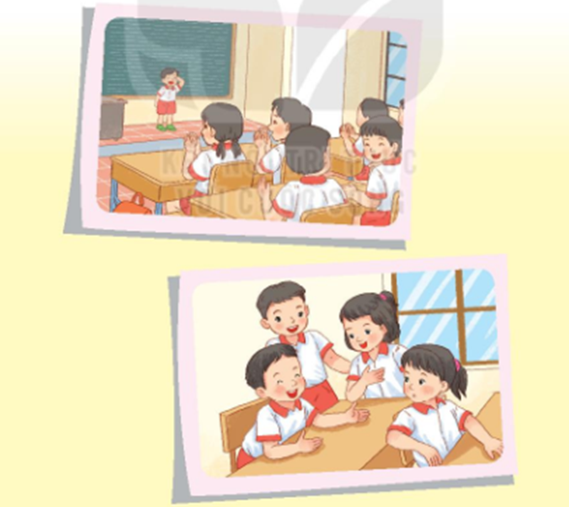
6
Quan sát tranh và dùng từ ngữ trong khung để nói theo tranh
đông vui thân thiện sôi nổi
Notes:
GV linh động tổ chức HĐ

